Slide 1

Частное учреждение профессионального образования
«Высшая школа предпринимательства» (ЧУПО «ВШП»)
Курсовой проект - Разработка базы данных для кофейни
Чернаков Артём Дмитриевич
Тверь · 2026

Slide 2
Цель и задачи проекта
Цель: спроектировать и реализовать реляционную базу данных для учёта основных процессов кофейни.
Задачи:
1. изучить предметную область и выделить основные объекты учёта;
2. проанализировать готовые системы автоматизации общепита;
3. сформулировать требования к базе данных;
4. выполнить концептуальное, логическое и физическое проектирование;
5. нормализовать структуру (привести к 3НФ);
6. реализовать базу в СУБД MySQL и наполнить данными;
7. разработать и протестировать набор SQL-запросов.

Slide 3
Предметная область: кофейня
Что нужно хранить и учитывать?
Меню - блюда и напитки, цена, категория
Клиенты - гости заведения
Сотрудники - бариста, официанты, администраторы
Столики - места в зале и их статус
Заказы - что, кто и для кого оформил
Состав заказа - позиции и количество
Платежи - сумма, дата, способ оплаты

Slide 4
Зачем нужна база данных
Бумага и Excel
ошибки при ручном вводе
дублирование данных
трудно искать нужное
нет контроля корректности
отчёты собираются вручную
риск потерять данные
Реляционная БД
данные вводятся один раз
целостность следит сама СУБД
быстрый поиск и выборки
невозможны «битые» ссылки
отчёты - одним запросом
единое надёжное хранилище

Slide 5
Обзор готовых решений
Критерий | iiko | R-Keeper | Poster
Сегмент | Крупные сети | Рестораны | Малый бизнес
Стоимость | Высокая | Высокая | Средняя
Внедрение | Сложное | Сложное | Простое
Гибкость схемы | Высокая | Средняя | Низкая
Вывод: для небольшой кофейни готовые системы избыточны и дороги, а схему данных под себя не изменить. Собственная БД учитывает ровно то, что нужно, и легко расширяется.

Slide 6
Проектирование базы данных
1. Концептуальное
модель «сущность — связь»
2. Логическое
таблицы, ключи, связи
3. Физическое
типы данных под MySQL
Выделено 7 сущностей - 7 таблиц:
Меню · Клиенты · Сотрудники · Столики · Заказы · Состав заказа · Платежи
Связь «Заказ - Меню» (многие-ко-многим) разбита через промежуточную таблицу «Состав заказа» - стандартный приём реляционного проектирования.

Slide 7
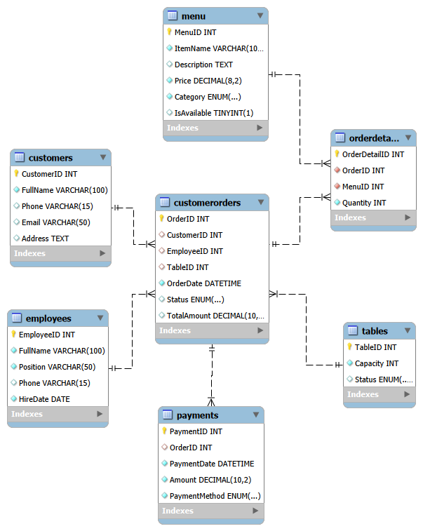
ER-диаграмма базы данных
Схема в MySQL Workbench
7 таблиц со своими полями
первичные ключи (PK)
внешние ключи (FK) - линии связей
customerorders в центре связывает клиента, сотрудника и столик

Slide 8
Структура: 7 таблиц
Таблица | Назначение | Ключ
customers | клиенты заведения | CustomerID
employees | сотрудники | EmployeeID
tables | столики в зале | TableID
menu | позиции меню | MenuID
customerorders | заказы клиентов | OrderID
orderdetails | состав заказов | OrderDetailID
payments | платежи по заказам | PaymentID

Slide 9
Нормализация (до 3НФ)
1НФ
Все значения атомарны
- состав заказа вынесен в отдельную таблицу, а не списком в одном поле
2НФ
Поля зависят от всего ключа
- ключи простые (автоинкремент) - частичных зависимостей нет
3НФ
Нет лишних зависимостей
- в заказе хранится только CustomerID, а не имя и телефон клиента

Slide 10
Инструменты и методы
Технологии
MySQL 8.0 - СУБД (движок InnoDB)
MySQL Workbench - проектирование схемы и ER-диаграмма
SQL - создание таблиц, запросы, тестирование
кодировка utf8mb4 - корректный русский текст
ИИ-инструменты
схема БД и SQL-запросы разработаны самостоятельно;
ИИ-ассистент (Claude) использовался как помощник при проверке sql кода;

Slide 11
Целостность данных
PRIMARY KEY
у каждой строки уникальный идентификатор
UNIQUE
запрет дублей
FOREIGN KEY
ссылки ведут только на существующие строки
Правила при удалении подобраны по смыслу:
CASCADE - удалили заказ - ушли его состав и платёж; SET NULL — уволили сотрудника - заказ и история продаж сохранились.

Slide 12
Результаты и тестирование
Запросы под реальные сценарии
меню доступных напитков по цене
сборка чека по заказу (JOIN 3 таблиц)
топ-5 продаваемых позиций
выручка за месяц по способам оплаты
занять столик (UPDATE)
активность клиентов (LEFT JOIN)
Проверка | Итог
вставка корректного заказа | +
ссылка на несуществующее меню | отклонено
дубль телефона клиента | отклонено
каскадное удаление заказа | +

Slide 13
Заключение
Что сделано
спроектирована и реализована БД из 7 таблиц
структура нормализована до 3НФ
целостность обеспечена ключами и ограничениями
написаны и протестированы рабочие запросы
Перспективы
БД - готовое ядро для системы кофейни
можно добавить склад и поставщиков
программу лояльности и смены сотрудников
кассовый интерфейс и аналитику
всё - новыми таблицами, без переделки схемы
База данных для кофейни · ЧУПО «ВШП»
13 / 14

Slide 14
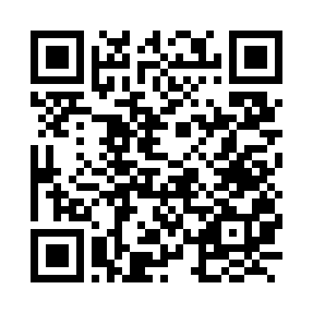
Репозиторий проекта
https://github.com/88venom14/database-coffee-shop-practic
Спасибо за внимание!

